Slide 1











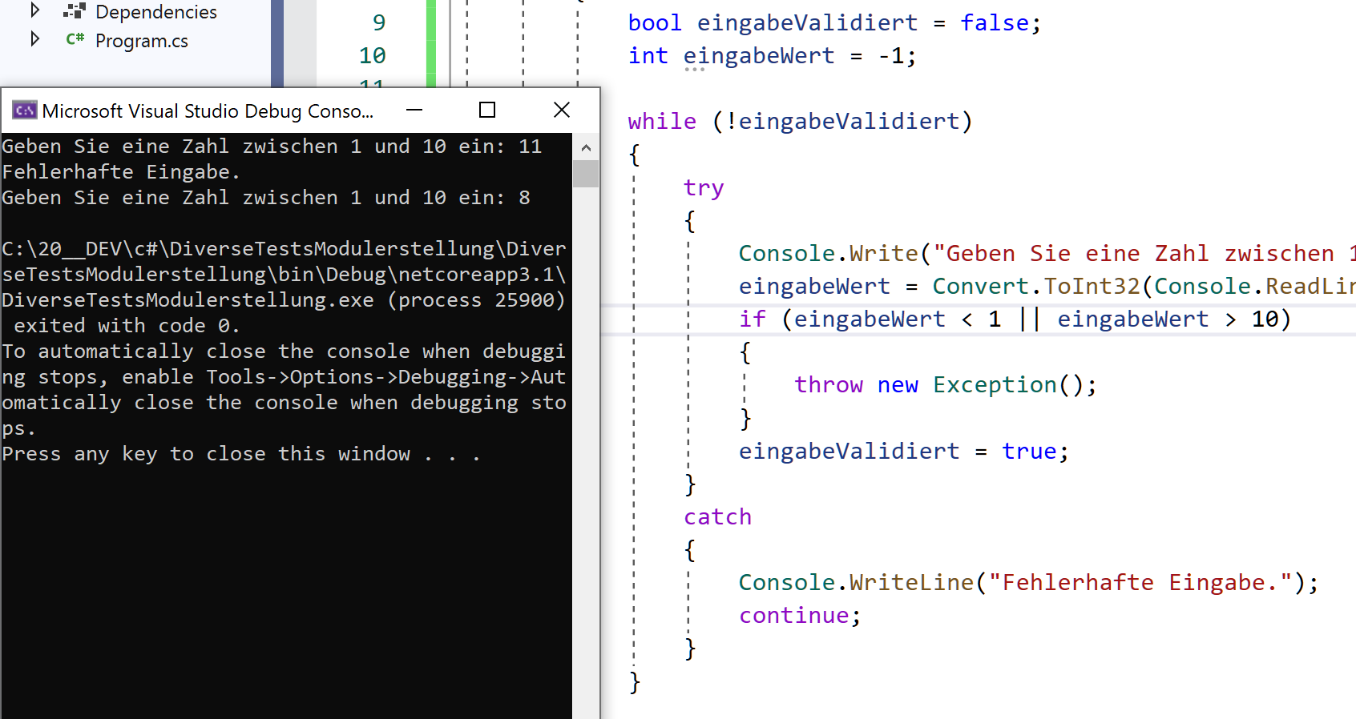
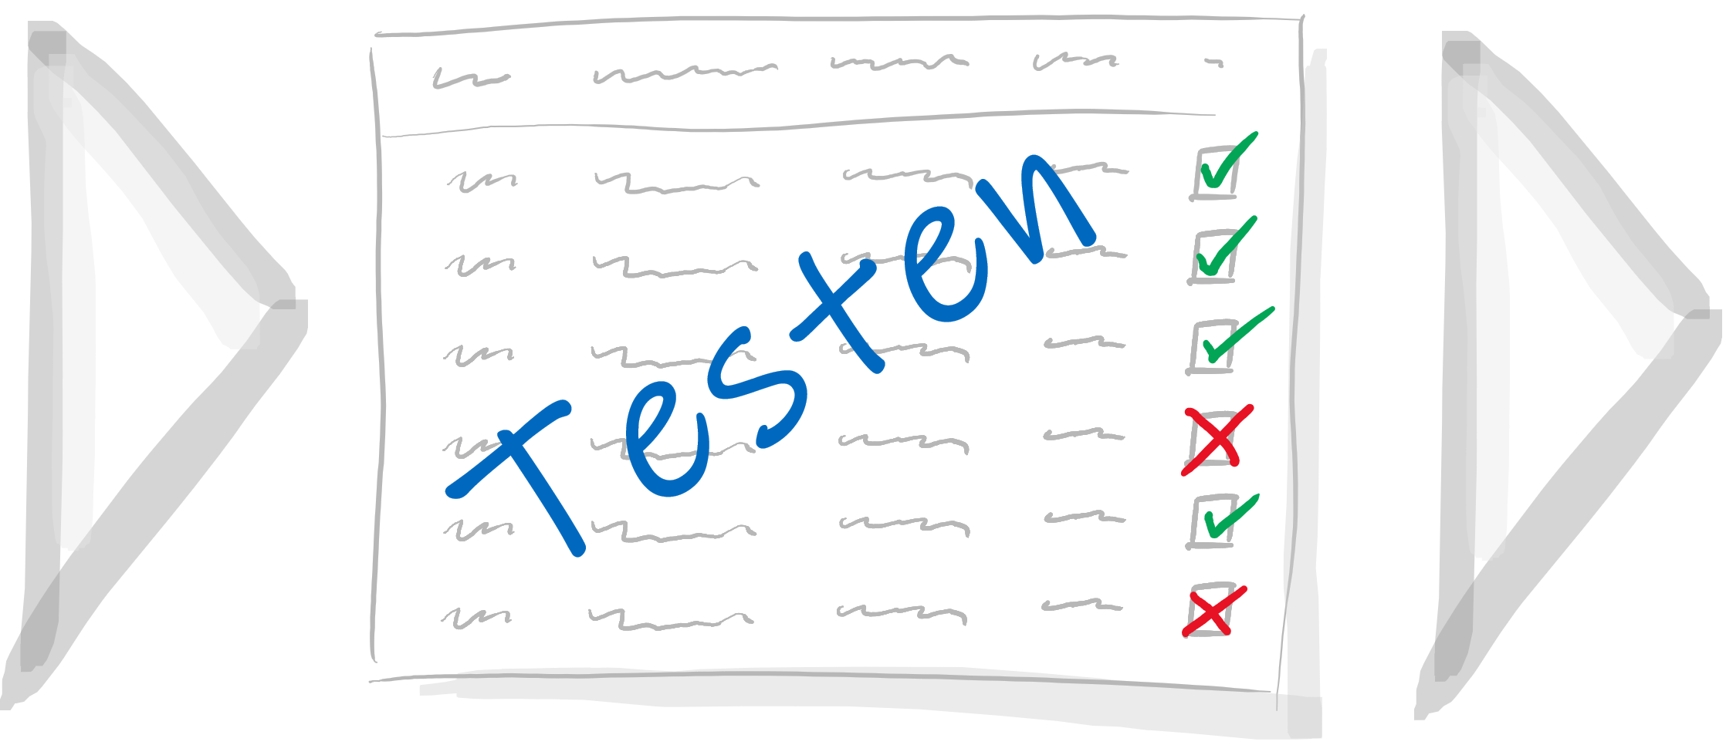
Algorithmen
Grundlagen
Variablen
Konstanten
Datentypen
Kontrollstrukturen
Ausnahmebehandlung
Funktionen
Kommentar
Werkzeuge
Fehler
M319 - Applikationen entwerfen und implementieren
Umsetzung
Testkonzept
C#
Notes:
Sie lernen mit dem Algorithmus einen wichtigen Grundbaustein für die Programmierung kennen. Für den Entwurf einer Applikation benötigen Sie Möglichkeiten, Algorithmen programmiersprachenunabhängig darzustellen.
Die Grundlagen der Programmierung werden Sie über kommende Module und im weiteren Berufsleben begleiten. Das Programmier-Handwerk baut in allen Bereichen darauf auf. Hier bekommen Sie eine Einführung.
Sie verschaffen Sich einen Überblick über die Werkzeuge und vertiefen Ihr Handwerk mit Visual Studio.
Natürlich geht es auch um das Erstellen (Implementieren) konkreter Programme. Als Sprache verwenden Sie C#.
Testen ist unerlässlich und gehört überall dort dazu, wo Sie ein Produkt nach Anforderungen erstellen.
Wo programmiert wird, passieren Fehler. Sie lernen verschiedene Arten von Fehlern kennen und Werkzeuge, wie diese gefunden oder vermieden werden können.

